Slide 1
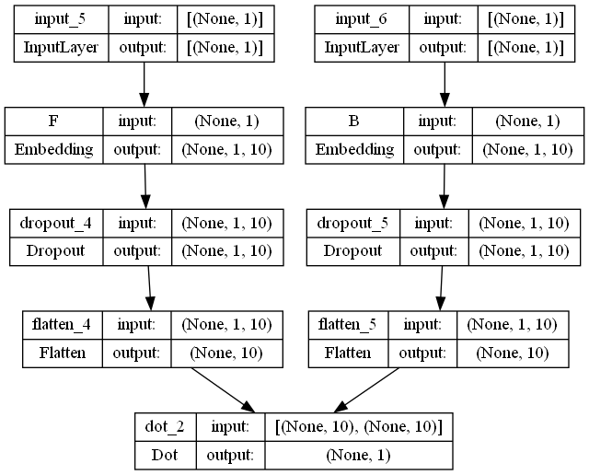
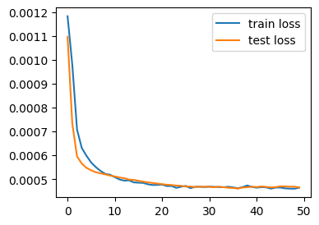
기존 딥러닝 모델

Slide 2
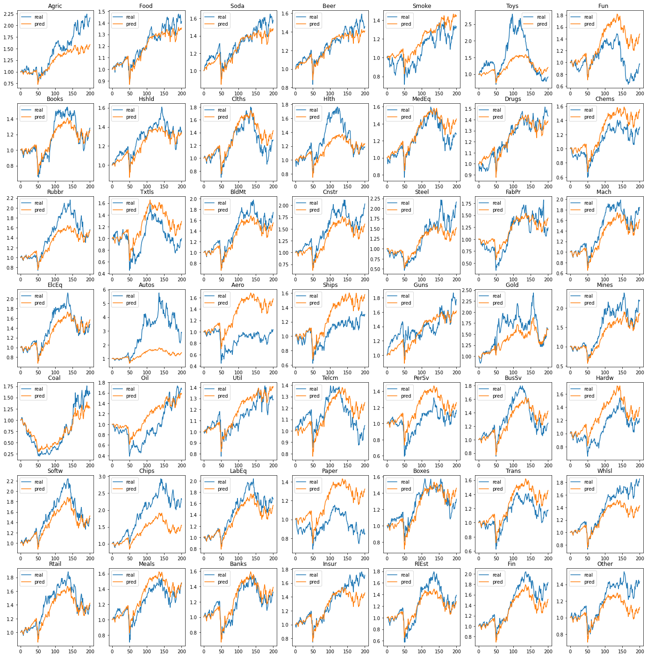
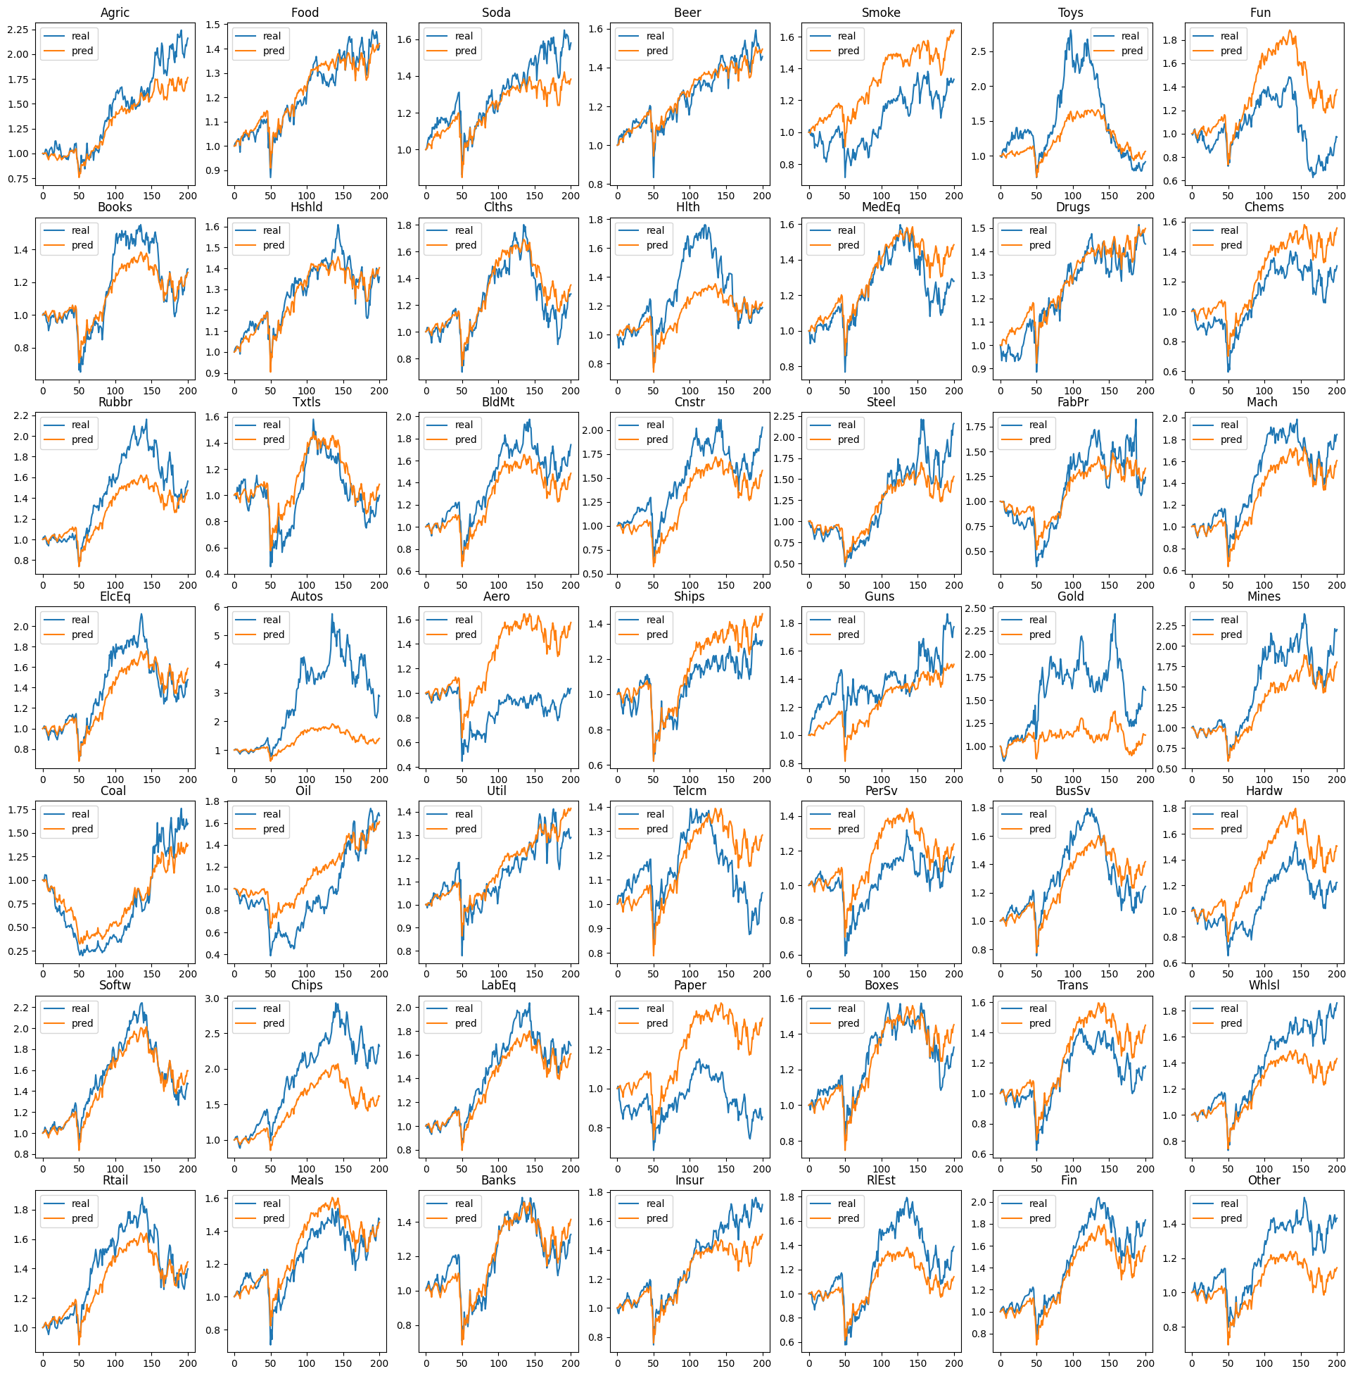

Slide 3
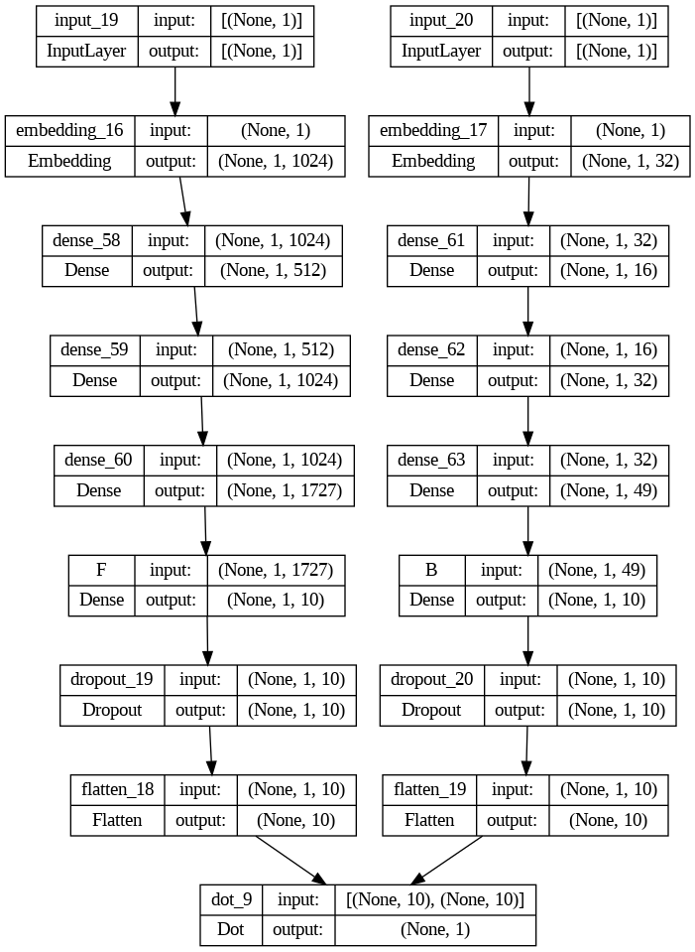
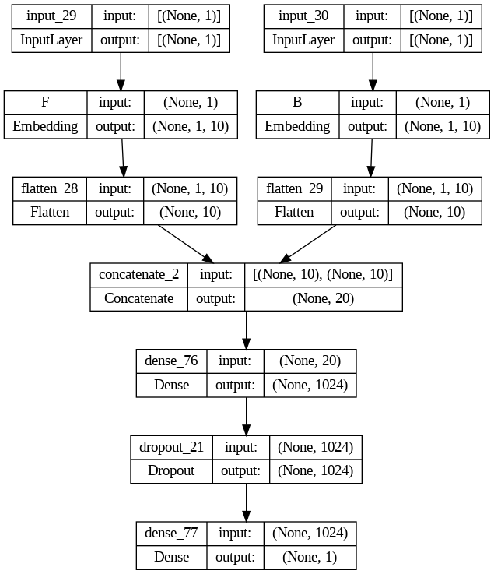

Slide 4
레이어를
확장 후
축소하면서
차원 조정

Slide 5
레이어를
Dot이 아니라
Concat 후
1차원 값 출력

Slide 6
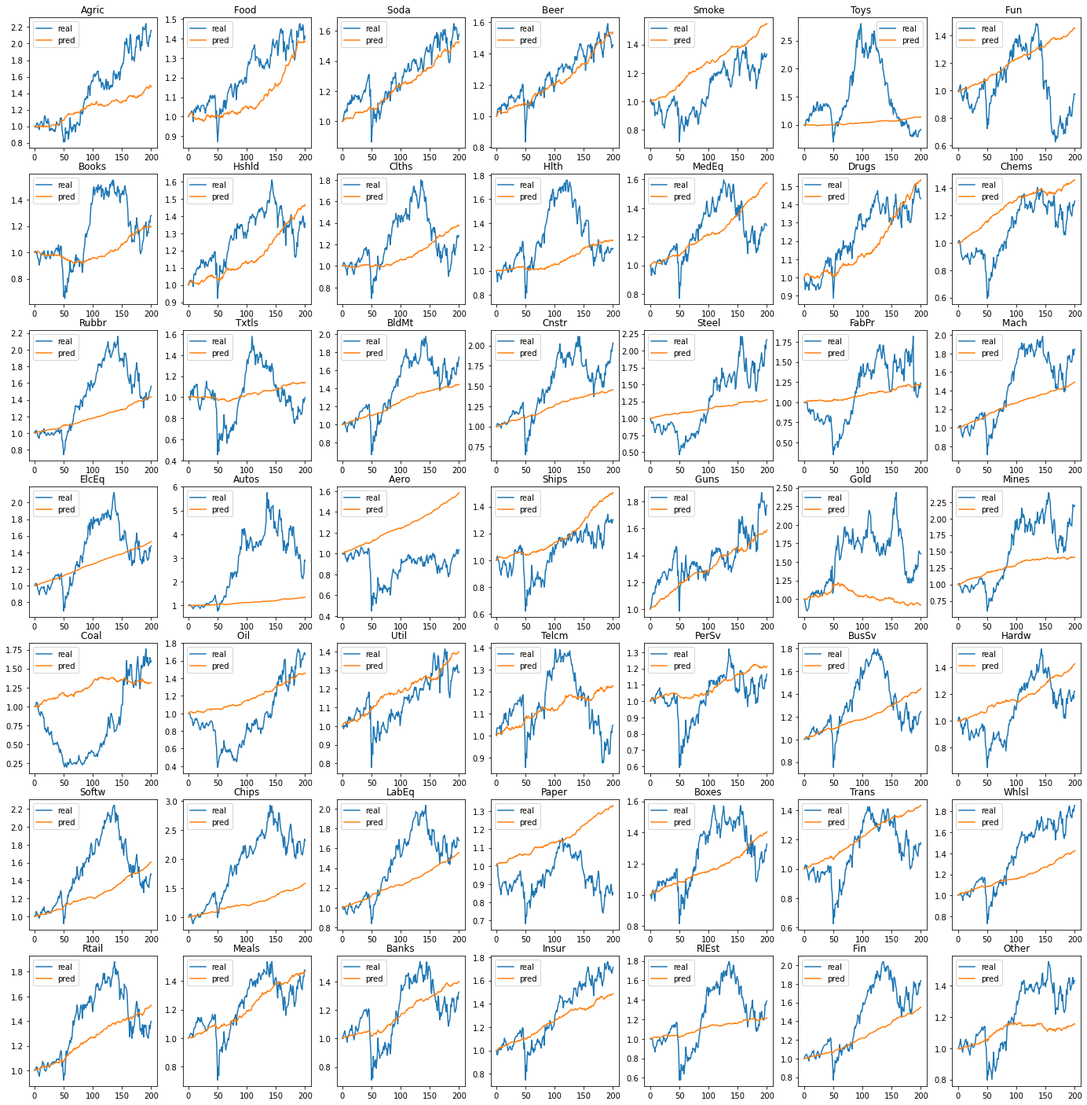
모델이 너무 복잡해
학습을 전혀 못하거나
F-B 네트워크 값이
데이터가 압축되면서
수익률 데이터가 소멸

Slide 7
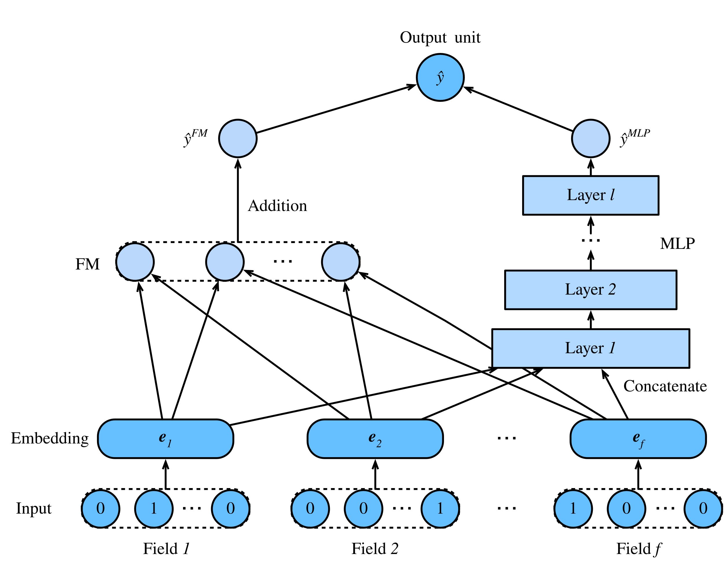
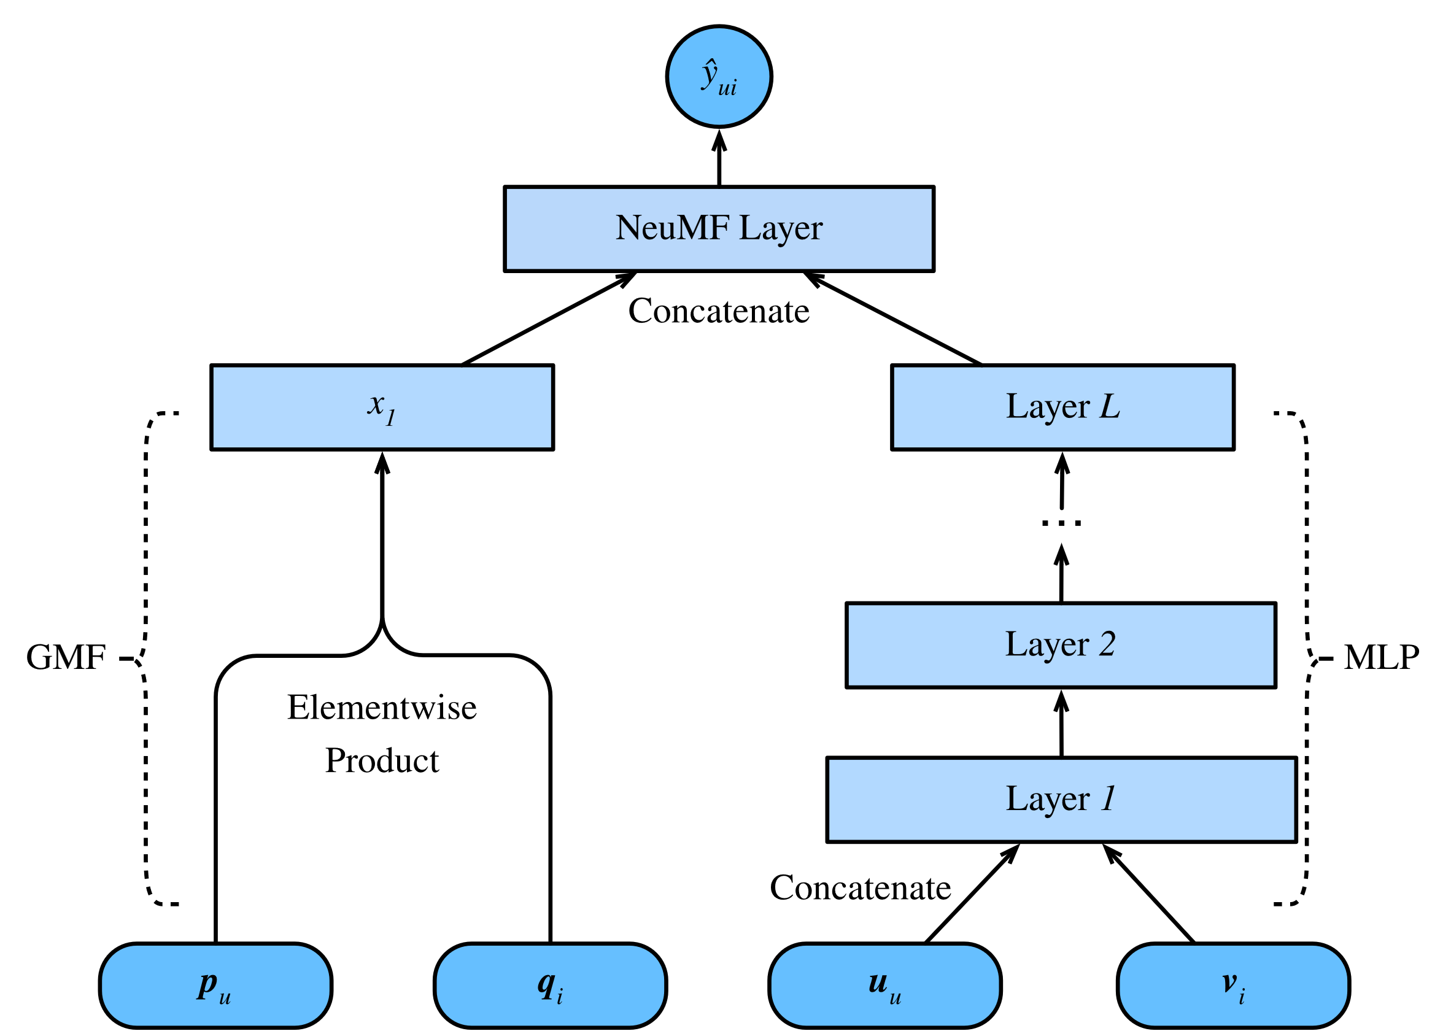

Slide 8
1. 다른 MF 관련 논문의 딥러닝 아키텍처를 활용
2. F * B로 추정 수익률 계산하는 방식 수정
3. AutoML, FastAI 등 활용

